Slide 1
《系统设计与开发实践》课程团队项目 BusTubTracer
产品需求及详细设计 答辩
小组：A7

Slide 2
目录
① 产品概述&关键需求
产品概述
目标用户
用户主要诉求
开发关键需求
② 技术路线
技术规格&整体技术架构
成员分工&已有技术储备
③ 详细设计
前端UI交互设计
前后端通信接口设计
③产品研发计划

Slide 3
Part1 产品概述&关键需求
产品概述
BusTubTracer是一款面向初学RDBMS（关系型数据库管理系统）内部实现和关键概念的计算机类/电子信息类专业学生的工具类应用。
BusTubTracer基于美国卡内基梅隆大学推出的教学型开源关系型数据库BusTub，进行二次开发，并提供可交互的图形化前端界面，通过图表等形式向学生展示BusTub内部关键的分层设计、数据结构和工作流程，旨在帮助学生更好地理解实际RDBMS的内部实现和关键概念。

Slide 4
Part1 产品概述&关键需求
目标用户
本产品主要面向初学RDBMS内部实现和关键概念的计算机类/电子信息类专业学生。
在使用本产品前，他们应该已经了解了有关关系型数据库的基本概念（例如数据表、记录、字段等）和简单的SQL命令，并且对BusTub的内部实现有大致的、模糊的（而无需过于深入）了解。例如，他们已经大致了解数据库系统会将SQL命令转换成树形结构，以进行解释执行。又如，他们已大致知道数据库系统中以数据页为单位进行数据的存储管理。

Slide 5
Part1 产品概述&关键需求
用户主要诉求
我们通过结合自身大二学习数据库系统的经历，以及与身边计算机类/电子信息类专业同学询问交流等方式，归纳提炼了本产品所需要解决的如下用户主要诉求：
同学们希望直观了解：一条具体的SQL命令是如何被DBMS进行执行的，执行的每个阶段又是怎样的？
同学们希望直观了解：在DBMS中数据表中的记录在内存（磁盘）中是以什么样的层次结构和形式进行组织和存储的？
同学们希望直观了解：数据表索引作为数据库系统中的核心概念，是以何种数据结构进行组织和管理的？

Slide 6
Part1 产品概述&关键需求
关键开发需求汇总
针对前述的用户主要诉求，我们在产品设计阶段制定了如下的关键开发需求：
对BusTub中SQL Execution层内部工作过程进行展示
对BusTub中Storage层内部存储层次结构进行展示
对BusTub中Index Manager内部采用的数据结构进行展示

Slide 7
Part1 产品概述&关键需求
I. 对BusTub中SQL Execution层内部工作过程进行展示
展示BusTub数据库系统在正式解释执行SQL命令前生成的Planner Tree。
展示BusTub数据库系统在正式将Planner Tree转化为Executor Tree前，经由优化器处理所得的Optimized Planner Tree。
展示BusTub数据库系统根据Optimized Planner Tree生成的Executor Tree，以及在自叶节点向根节点遍历回溯该树过程中，每个节点的输入/输出情况。
通过对上述内容的可视化展示，能够使学生直观感受实际的数据库系统是如何将SQL命令抽象为树形结构，以及如何通过回溯遍历树的方式一步步得到SQL命令的查询结果。

Slide 8
Part1 产品概述&关键需求
Ⅱ.对BusTub中Storage层内部存储层次结构进行展示
展示BusTub中将多个内存页组织为一张完整数据表所采用的数据结构Table Heap（双向链表）。
展示BusTub中一张内存页的内部逻辑结构（分为Table Header、Free Space和Tuple Array）以及这些结构在单张内存页中所占用的字节大小。
展示BusTub中每个Tuple（记录）实体所包含的关键内部属性，和该Tuple中每个字段的数据信息中。
展示BusTub中Buffer Pool中缓存内存页的分配和使用情况，包括某张内存页是否空闲、是否为脏页等关键信息。
通过对上述内容的可视化展示，能够使得学生直观感受到实际数据库系统中为组织一张逻辑上完整的数据表所采用的层次化结构（完整的数据表->Table Info->Table Heap->Table Page->Tuple->Value）。

Slide 9
Part1 产品概述&关键需求
III. BusTub Index Manager内部数据结构展示
展示BusTub中实际建立的数据表索引是如何通过B+树进行组织和存储的。
展示BusTub中数据库索引B+树上每个节点的内部属性和所储存的信息。
展示BusTub中数据库索引B+树上的叶子节点是如何与数据表中的实际记录建立联系的。
通过对上述内容的可视化展示，能够使学生直观了解数据库系统中如何B+树这种数据结构来利用来构建索引机制。

Slide 10
Part2 技术路线
技术规格
目标平台：Linux Ubuntu 22.04
是否需要联网：本产品为离线工具类桌面软件，使用时不需要联网。
整体技术架构
前端图形化界面：采用JavaScript语言开发。使用Vue3框架进行UI界面搭建。使用可视化库D3.js实现关键的图表绘制功能。
桌面软件封装框架：采用Electron框架将前端JS代码封装为可供用户直接使用的桌面软件。
数据库核心（BusTubCore）：基于CMU BusTub直接进行二次修改和开发。

Slide 11





Part2 技术路线
整体技术架构
此外，本产品的技术实现中涉及到两个不同的进程，即展示图形化界面和处理用户交互的Electron框架进程，以及真正实现RDBMS功能的数据库核心（BusTubCore）进程。如何处理好这两个进程之间的通信问题，是本产品技术架构设计阶段必须考虑的问题。
Electron进程
BusTubCore进程
请求JSON
Data
请求JSON
数据库系统
核心逻辑
响应JSON
Vue.js
D3.js
Node.js API
(支持调用OS服务)
用户UI界面
Unix Domain Socket

Slide 12
Part2 技术路线
成员分工
后端（BusTubCore）开发：王江轶、徐熠、郑翔
前端开发：徐翊蓝（前端技术主管）、刘芷悠、张鑫鑫、张佳欣、马生力
前后端通信实现：王江轶、徐翊蓝、徐熠、郑翔
后期测试：刘芷悠、张鑫鑫、张佳欣、马生力
已有技术储备
后端：王江轶、徐熠、郑翔已经对原版BusTub的开源C++代码进行了较为深入的阅读和分析，基本掌握了其内部工作原理和关键数据结构，可以较好地胜任对其源代码进行二次修改开发的工作。
前端：徐翊蓝对Vue3框架较为熟悉，并且已经学习过关于DBMS底层实现原理的理论知识，能够与后端同学进行较好的协作，并带领团队中其他同学完成本产品的前端开发工作。

Slide 13
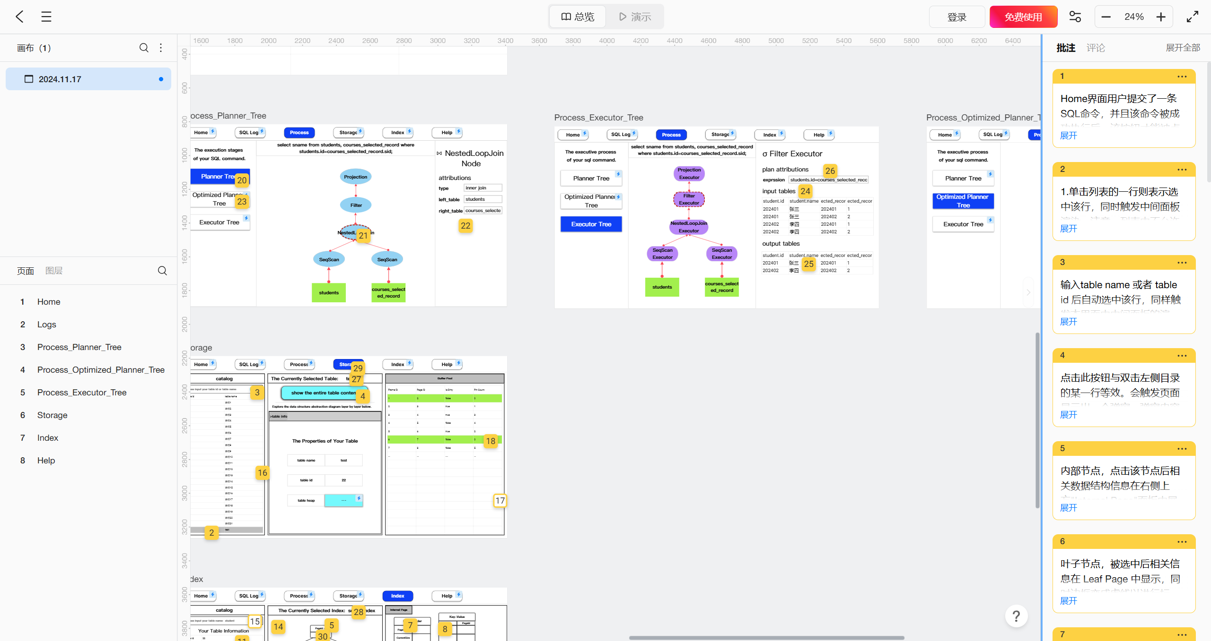

Part3 详细设计
前端UI交互设计
我们团队采用墨刀进行前端UI草案设计，并且设置了分享链接。感兴趣的同学可自行扫码查看：
下面，我们将逐一对这些界面的设计思路和内容进行介绍！

Slide 14
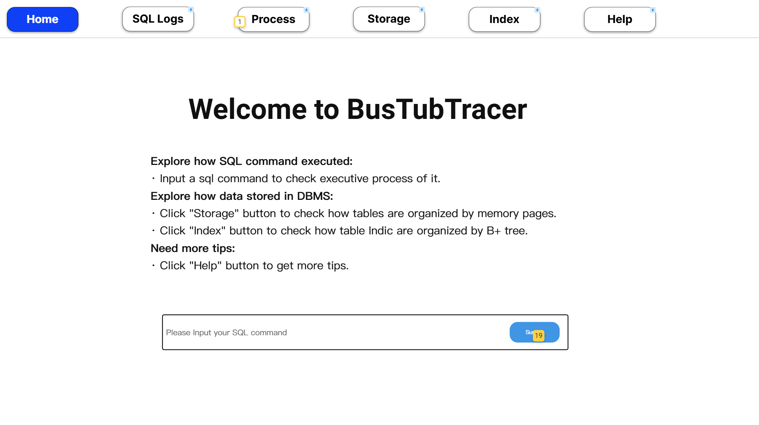
Part3 详细设计（UI界面）
Welcome界面设计
上方导航栏的"Process"默认处于无法点击的非激活状态。
点击"Sumbit"按钮，将用户输入的SQL命令提交给后端执行。当执行完毕或遇到错误后，后端返回结果，前端需要弹窗进行展示。
若SQL命令执行成功，则激活上方导航栏的"Process"按钮，同时更新"SQL Logs"面板和"Process"面板的数据。

Slide 15
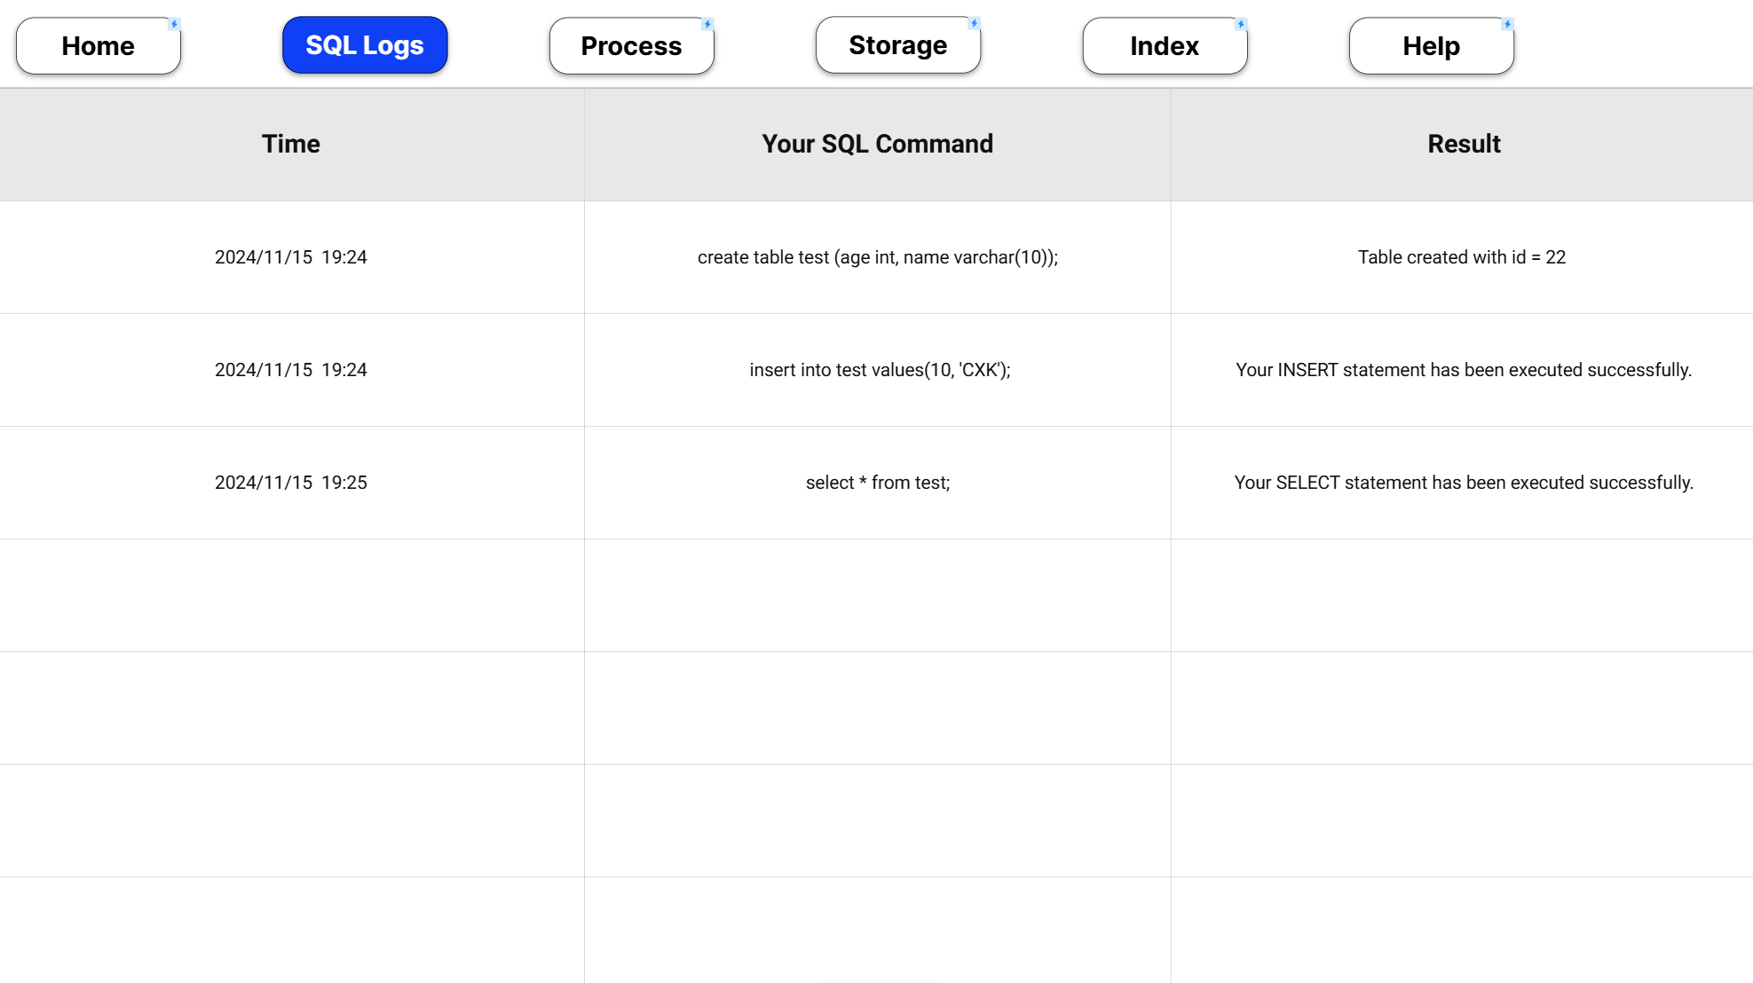
Part3 详细设计（UI界面）
SQL Logs界面设计
该界面展示了用户历次提交的SQL命令，及其执行情况。
本界面没有对应的后端接口。前端开发人员将用户的历次提交情况直接存储在本地，再显示在该界面上即可！

Slide 16
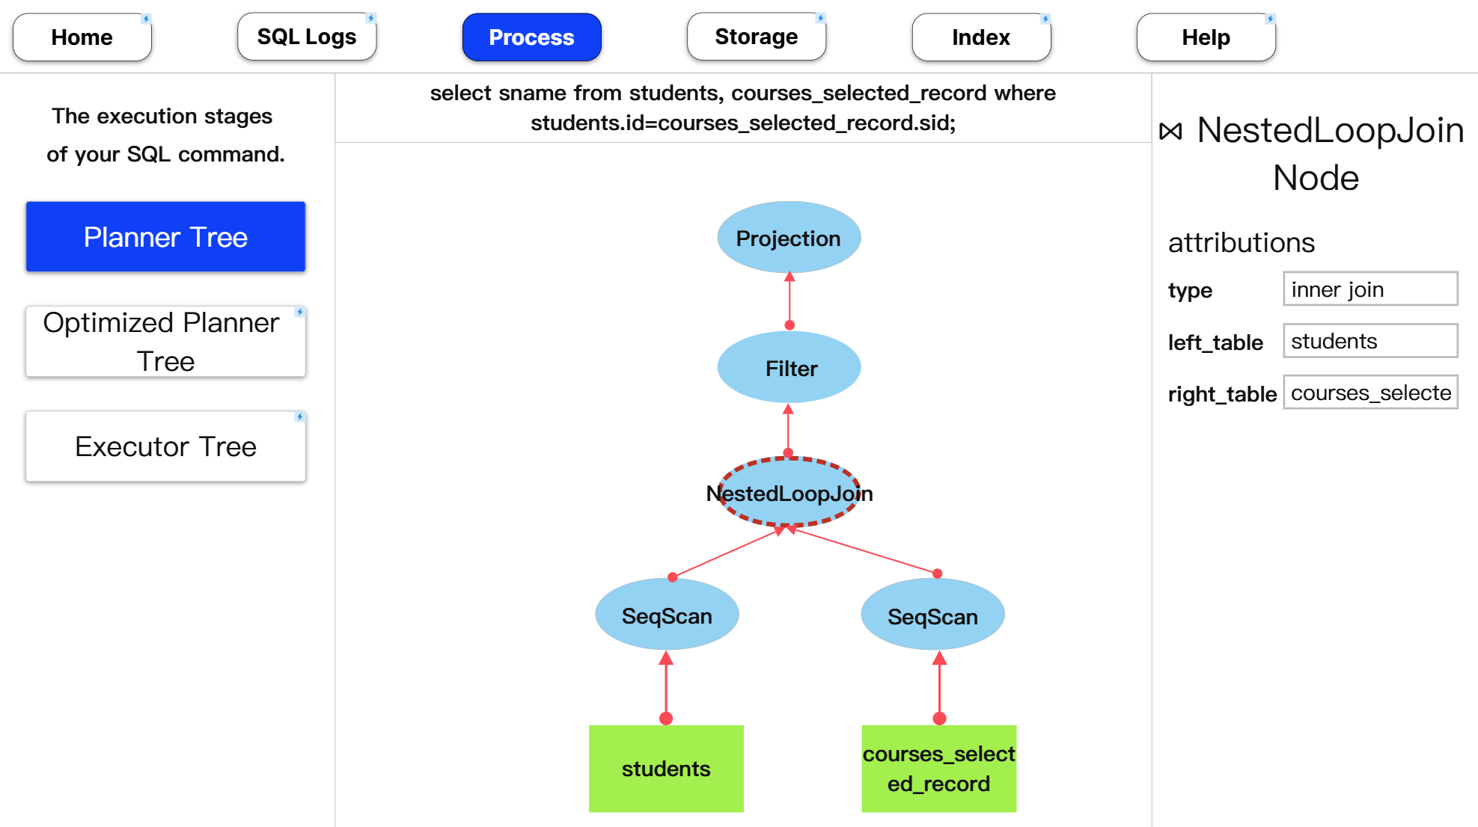
Part3 详细设计（UI界面）
Process界面设计
Process界面展示用户提交的SQL命令在BusTub内部被处理和执行的情况，对应BusTub SQL Execution层内部工作过程展示这个开发需求。
说明
页面中间面板上的树状图节点可以被用户点击选中，而后触发右侧面板渲染更新。
右侧面板初始时默认为空，直到用户选中中间面板的某个树状图节点，则显示附着在该节点上的关键信息。
Process

Slide 17
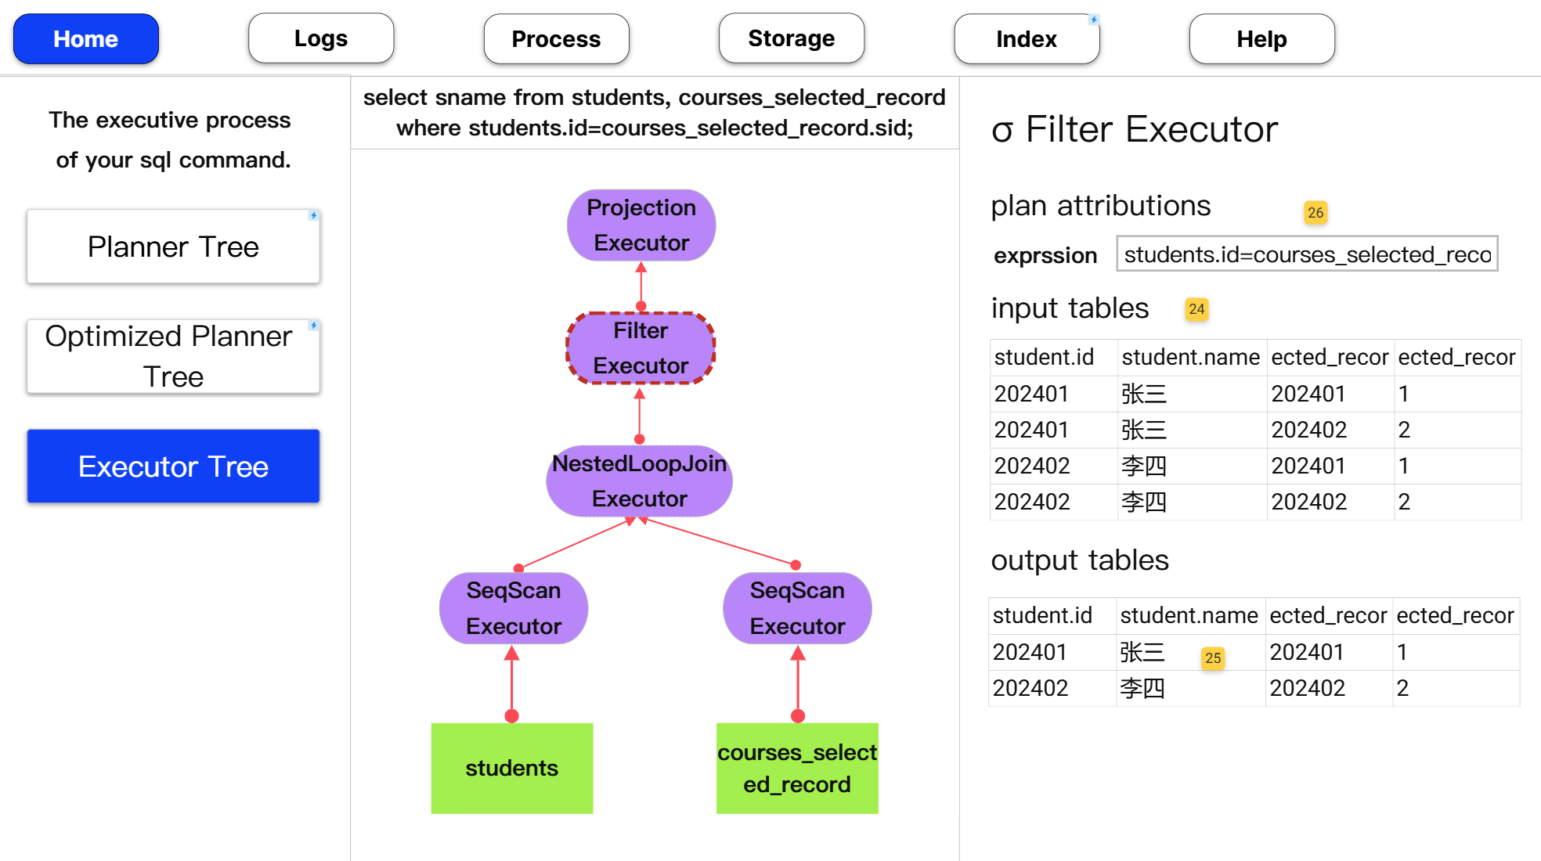
Part3 详细设计（UI界面）
Process界面设计
至于左侧导航栏选项"Executor Tree"所指向的页面，则稍有不同。
说明
中间面板中树状图所展示的每一个Executor节点，都与Optimized Planner Tree上的一个plan节点相对应。
在右侧面板中，"plan attribution"这里只需要再把Optimized Planner Tree上对应节点的信息显示一下就行了。
当选中一个executor节点，右侧面板的"input tables"项显示流入该Executor节点的数据，
类似地，"output tables"显示从该节点流出的数据。

Slide 18
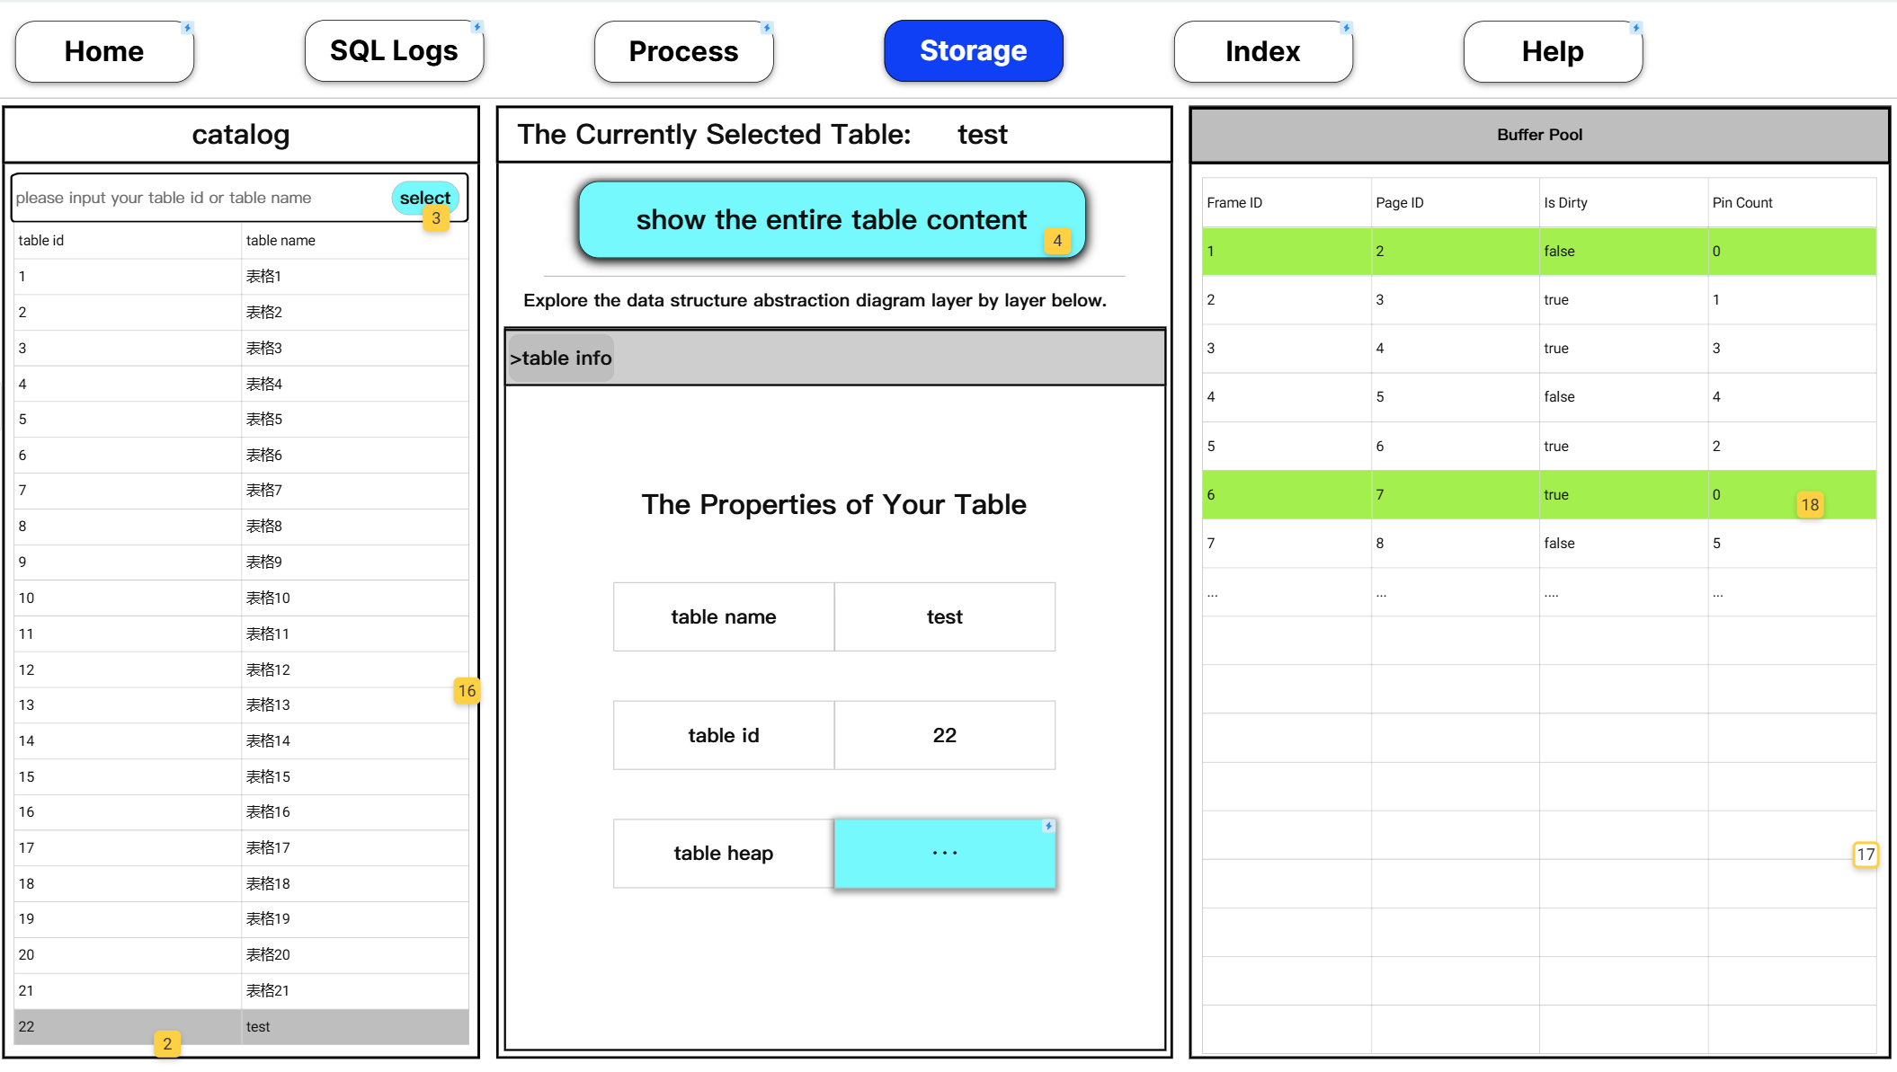
Part3 详细设计（UI界面）
Storage界面设计
Storage界面用于显示BusTub内部数据表的存储结构，对应BusTub Storage层内部存储存储结构展示这一条开发需求。

Slide 19
Part3 详细设计（UI界面）
左侧面板及中间上方子面板
初次进入该界面时，中间显示面板为空。左侧"catalog"面板中会罗列出当前存储在数据库系统中的所有数据表名。
用户鼠标单击左侧"catalog"面板上的某一行，即可选中某一个具体的数据表，同时触发中间面板渲染更新。
用户在左侧"catalog"面板上方的输入框中输入想要选中数据表的表名或者ID号，同样可以选中列表中的某一行。这个设计主要是为了改善用户体验（特别是在已有数据表非常多的情况下），并且该功能完全依赖前端实现，并不需要后端添加接口。
双击"catalog"列表中的某一项，会弹出一个弹窗，用于展示该数据表的表格内容（即所有记录的信息）。
选中"catalog"面板中的某一列，再点击中间面板的"show the entire table content"按钮，也可弹出上一条所述的面板。
同样可以选中
触发渲染更新
用户选中

Slide 20
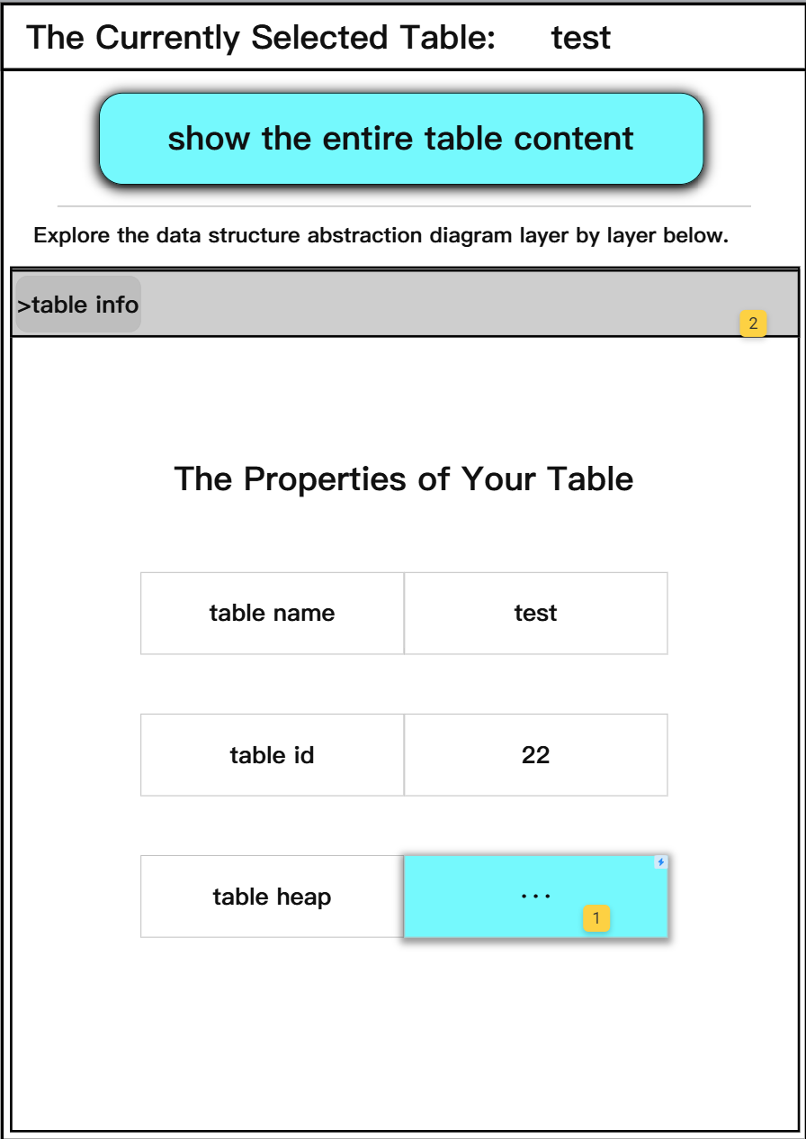
Part3 详细设计（UI界面）
中间面板下方子面板
中间面板下侧的子面板设计较为复杂。总体而言，其采用面包屑导航栏（Breadcrumb Navigation）的设计思路，方便用户在数据表不同的存储层级视图之间切换，以求改善用户的交互体验。
首先，当用户在左侧“catalog”面板中选中某一张数据表后，中间面板首先会显示Table Info视图。该视图代表了该数据表在数据库系统中内部存储的一些基本信息。如右图所示。
用户可以点击图中蓝色的...按钮以进一步查看Table Heap数据结构的视图。

Slide 21
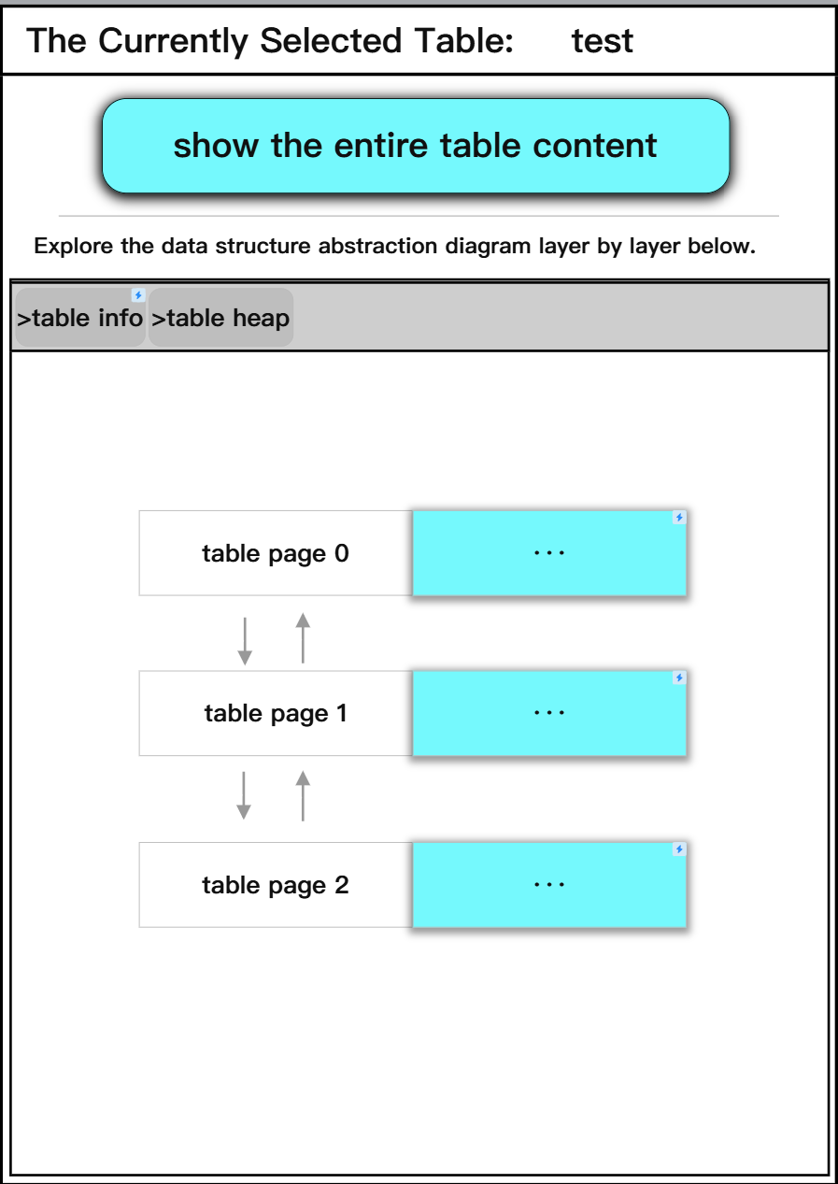
Part3 详细设计（UI界面）
中间面板下方子面板
在Table Heap视图上，用户可以直观地看到一个数据表中的内容是由多个Table Page所组成的，且使用一个双向链表将它们组织起来。
此外，当进入Table Heap后，可以看到面板导航栏（图中灰色区域）发生了变化。通过点击导航栏中的>table info项，用户可以便捷地退回到上一级的Table Info视图，这就是所谓的面包屑导航栏。这个设计在接下来用户进一步深入查看不同层级的视图时，同样有效，故下文不再重复叙述！
在Table Heap视图中，用户可以继续点击蓝色的...按钮，以进一步进入Table Page视图。

Slide 22
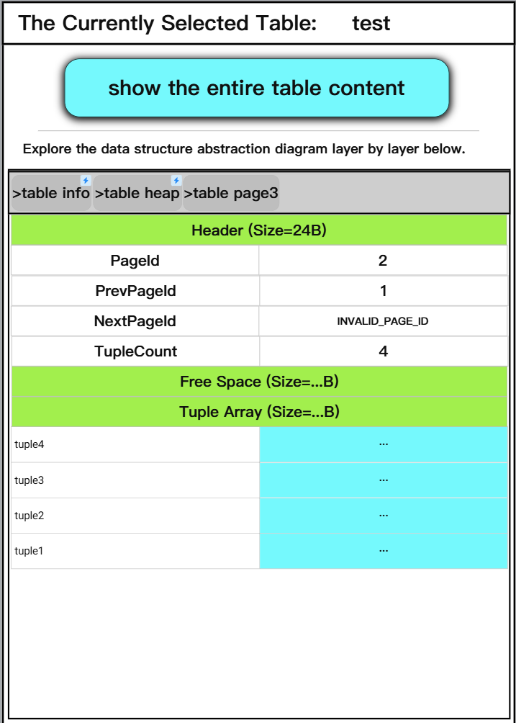
Part3 详细设计（UI界面）
中间面板下方子面板
Table Page视图说明：
Table Page视图中分为Header、Free Space和Tuple Array三块区域，与实际数据库系统中内存页的布局结构相对应。其中区域标题右侧的Size=...B处显示在实际的内存页中，这块区域所占用的字节数。该信息由后端接口提供。
Header区显示该Table Page内存页的关键头信息。
Free Space区不包含任何实际内容，仅代表该内存页中可分配的剩余空间大小。
Tuple Array区罗列了存储在该内存页中所有Tuple（记录）。点击右侧的蓝色...按钮，可以进一步进入Tuple视图查看详细信息。

Slide 23
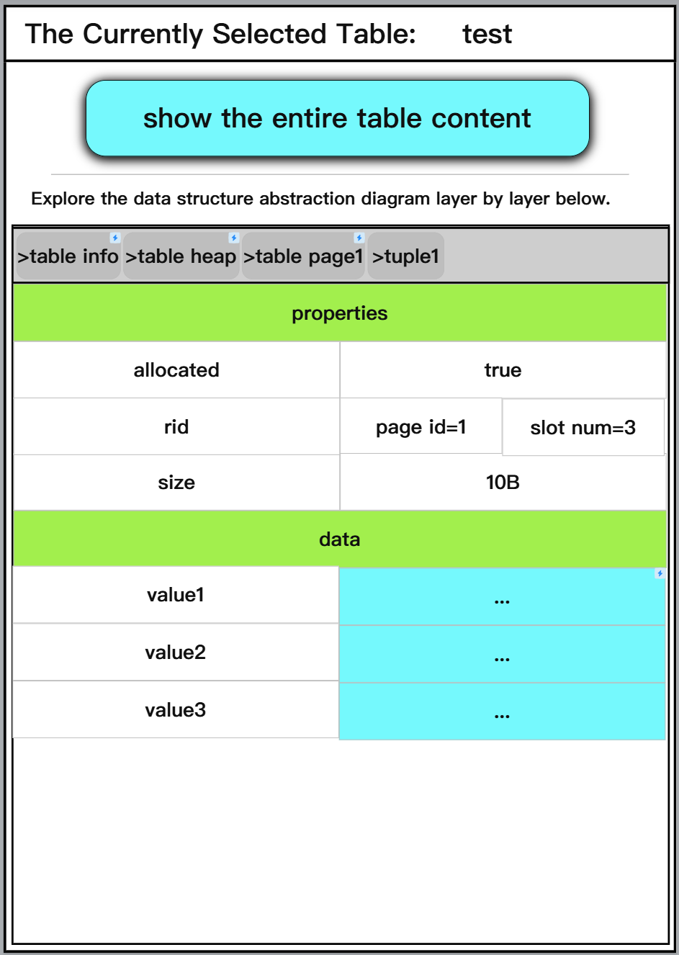
Part3 详细设计（UI界面）
中间面板下方子面板
Tuple视图说明：
Tuple视图被划分为properties和data两部分。
properties区域用于展示该条记录的一些元信息，例如数据库系统是否已为其分配了内存、其在内存页中所占的字节数等等。
data区域用于罗列该条记录内部所包含的各个不同的字段值（Value）。点击右侧的蓝色...按钮，可查看相应字段值的Value视图。

Slide 24
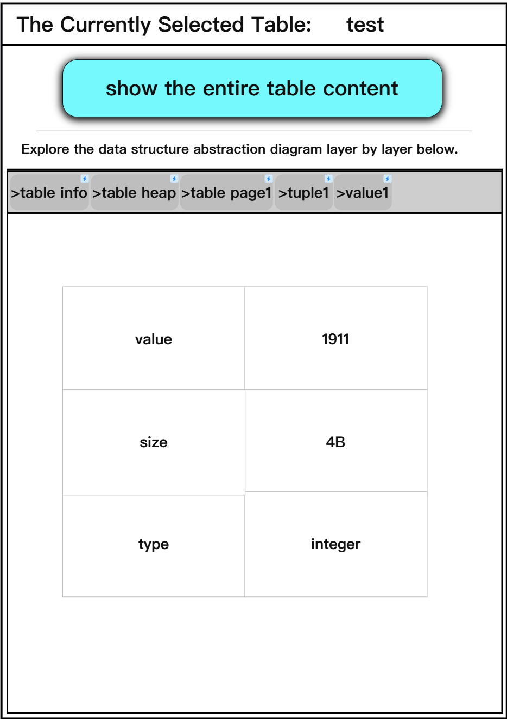
Part3 详细设计（UI界面）
中间面板下方子面板
Value视图用于展示某个字段值的具体信息

Slide 25
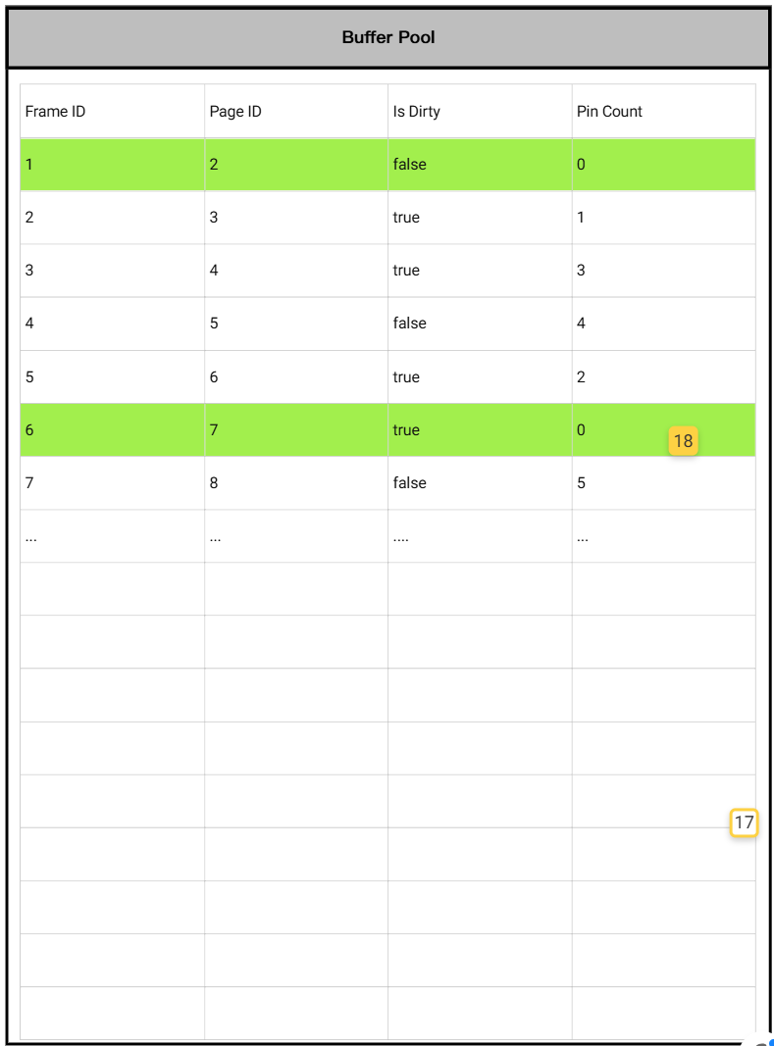
Part3 详细设计（UI界面）
右侧面板
右侧面板用于展示数据库系统内部实际缓冲池的内存页分配情况。
说明：
面板中的这四列分别表示缓冲池中某个内存页在缓冲池内部的实际ID号、逻辑页号、是否为脏页和被引用次数。这些数据均由后端返回。
如果某个内存页处于空闲状态，可以被分配，则前端代码将该列标记为绿色。
由于在实际的数据库系统中缓冲池内有大量的内存页，需要为这个面板添加一个滚动条。

Slide 26
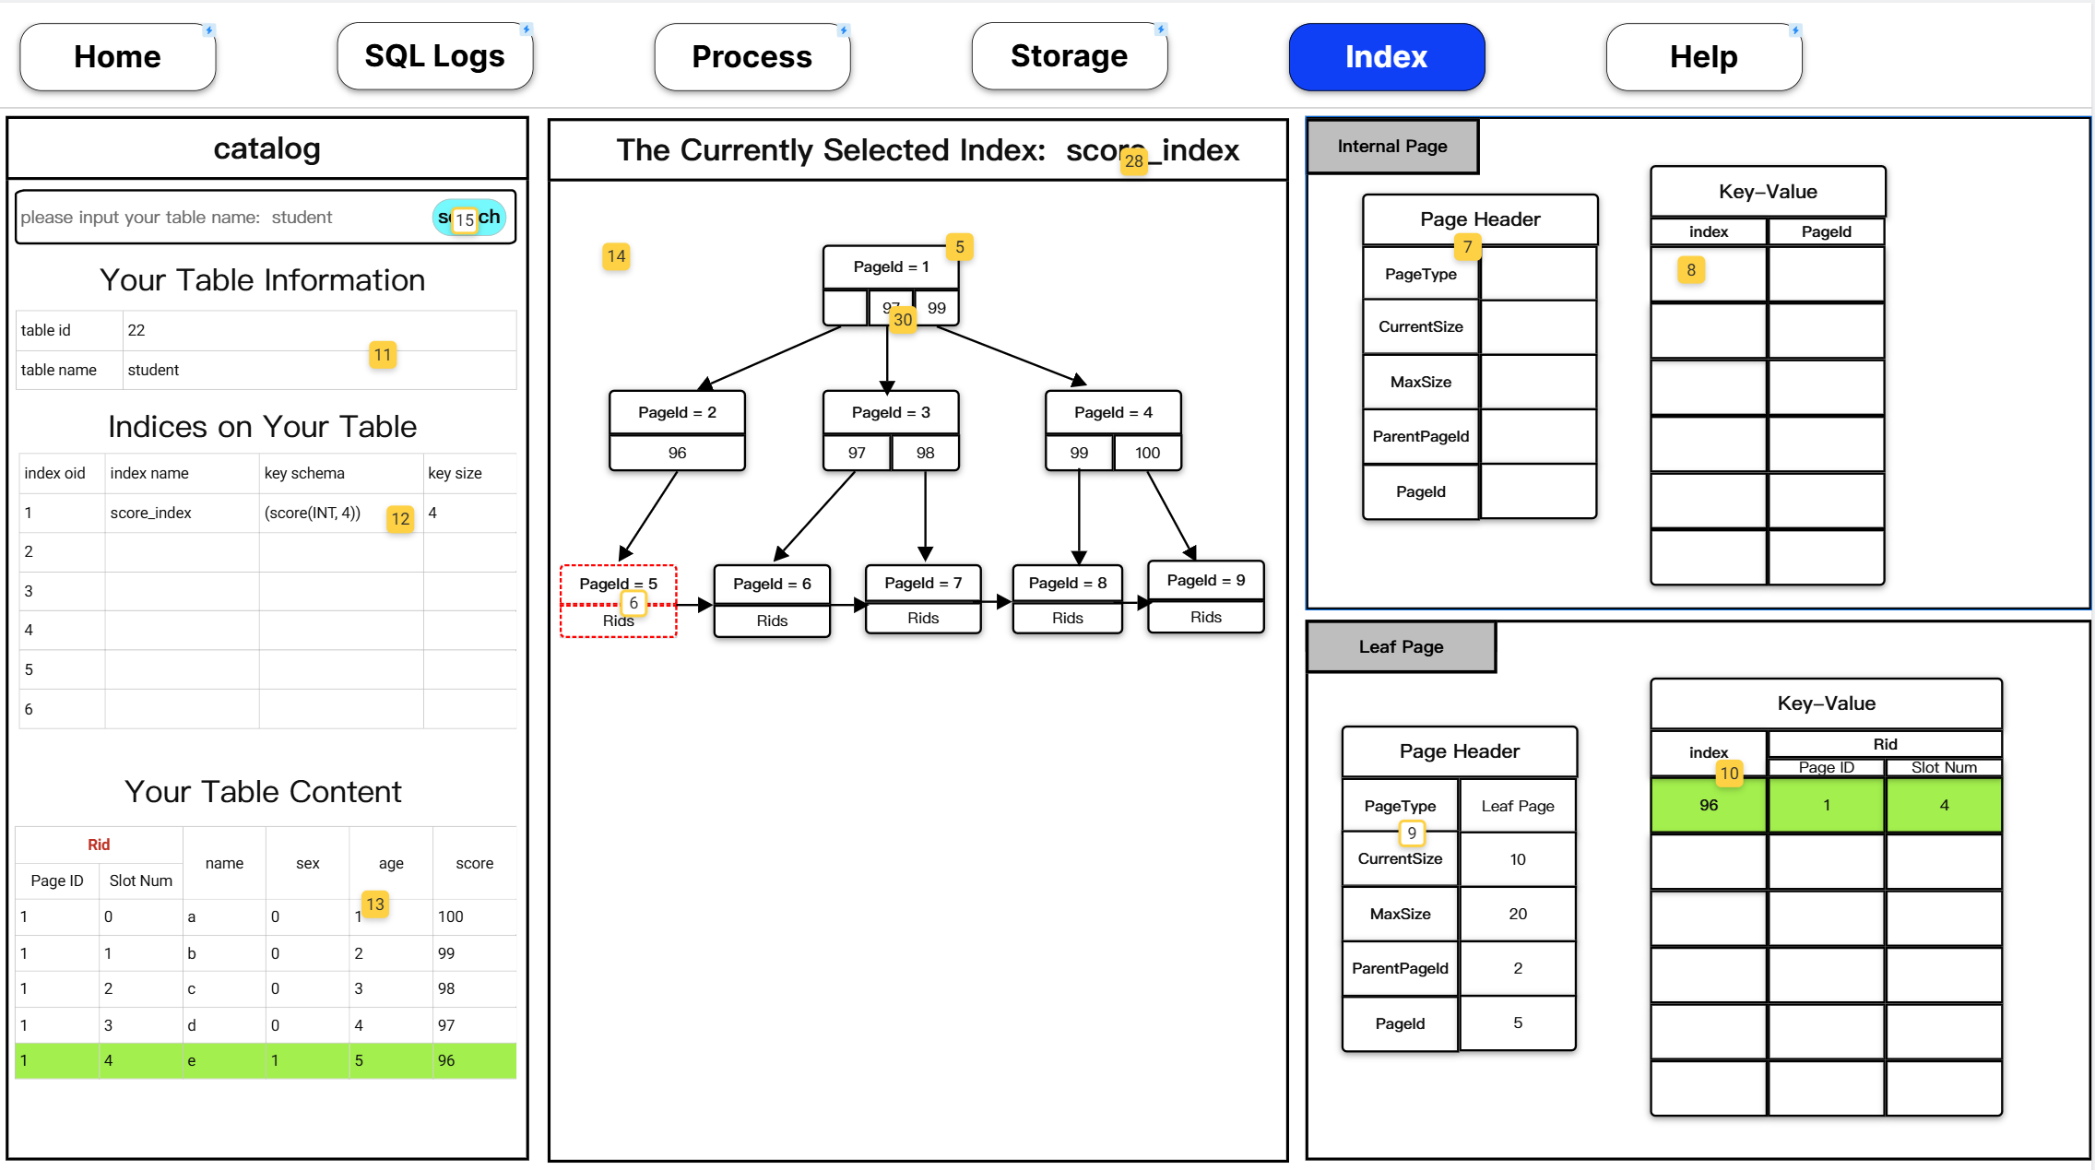
Part3 详细设计（UI界面）
Index界面设计
Index界面用于展示实际数据库系统内部是如何组织和管理数据表索引的，对应BusTub Index Manager内部数据结构展示这条开发需求。
当用户初次进入该界面时，该界面中左、中、右三处面板均默认为空白。

Slide 27
Part3 详细设计（UI界面）
左侧面板
用户需要在左侧"catalog"面板上方的输入框中输入想要查看的数据表名，并点击"search"按钮调取该数据表的相关信息。注意，此处后端只支持精确查询。
如果用户要调取的数据表名存在，则触发左侧面板中"Your Table Information"、"Indices on Your Table"和"Your Table Content"这三块区域的渲染更新。
"Your Table Information"面板展示数据表的ID号和数据表名。
"Indices on Your Table"面板展示所有建立在该数据表上的索引信息。该数据表上建了多少个索引，就显示多少行。该面板上每一行都可以供用户点击。当用户点击某一行后，触发本页面中间的"The Currently Selected Index"面板更新。
"Your Table Content"面板用于展示该数据表中的每一条记录，以及该条记录的Rid信息。由于数据表中可能有很多条记录，前端在此处需要添加滚动条。
选中一行后触发中间面板渲染更新！

Slide 28
Part3 详细设计（UI界面）
右侧面板
无论是"Internal Page"还是"Leaf Page"面板，都由"Page Header"和"Key-Value"两张列表组成。前者用于展示该内存页的头信息，后者用于展示该内存页中存储的B+树节点内部键值对信息。
用户可以选中"Leaf Page"面板的"Key-Value"列表中的某一行，则被选中的这一行会进行高亮以示提醒。同时，用户的选中操作还会触发左侧面板中"Your Table Content"列表中相对应的数据表记录变成高亮。注意，若"Your Table Content"列表中有大量的数据表记录，则该列表的滚动条需要进行相应的移动，确保页面上可以直接看到目标记录。
联动！！！
通过这种交互设计，用户可以直观地理解到在实际的数据库系统中，索引如同书签一般，可以帮助数据库系统快速地定位到数据表中某条记录所在的位置！

Slide 29
Part3 详细设计
前后端通信接口设计
为了便于实现本产品前端用户界面与BusTubCore数据库核心的通信，我们模仿Web应用前后端分离的模式，在BusTubCore之上定义了一系列类似Web后端的接口。前端界面可通过向BusTubCore（也就是所谓的后端）发送请求JSON的形式，来调用这些接口以要求BusTubCore执行某些操作，并获取来自它的响应JSON数据。
我们定义的第一个响应JSON
后端失败报错统一按如下格式进行返回：
{
"err_msg": "错误信息填在这里"
}
下面，我们将分UI界面逐一介绍我们设计的通信接口！

Slide 30
Part3 详细设计（API）
Welcome界面&Process界面
接口名称：submit_sql_command
功能描述：提交用户输入的SQL命令给BusTubCore执行，并获取执行结果。
前端请求示例：
说明：
sql字段：用户要执行的SQL命令。
{
"api": "/submit_sql_command",
"data": {
"sql": "select sname from students;"
}
}

Slide 31
Part3 详细设计（API）
后端响应示例：见右图
说明：
raw_result字段：BusTub的原生SQL执行结果输出。
can_show_process字段：该SQL命令执行后是否会激活前端应用上方导航栏的Planner按钮，即是否可以进行执行过程展示。对于绝大多数执行成功的SQL命令，该字段的值都为true。对于create table等个别特殊命令，该值为false。
process_info字段: 该字段只有当can_show_process字段值为true时才会包含在返回结果内，其中包括了前端用于绘制Planner Tree和Executor Tree的相关信息（见下一页）。
{
"data": {
"raw_result": "+--------------+\n| student.name |\n+--------------+\n| ZhangSan |\n| LiSi |\n+--------------+",
"can_show_process": true,
"process_info": {
"planner_tree": {
//...
},
"optimized_planner_tree": {
//...
},
"executor_tree": {
//...
}
}
}
}

Slide 32
Part3 详细设计（API）
"process_info": {
"planner_tree": {
"planner_node_tag": "Projection",
"planner_node_id": 0,
"planner_node_attr": {
"exprs": "#0.0, #0.1, #0.2, #0.3"
},
"children": [{
"planner_node_tag": "Filter",
"planner_node_id": 1,
"planner_node_attr": {
"predicate": "(#0.0=#0.2)"
},
"children": [
// ...
]
}]
},
"optimized_planner_tree": {
// ...
}
"executor_tree": {
// ...
}
}
planner_tree：该字段中包含了数据库系统根据用户提交SQL命令所生成的Planner Tree的结构信息。其中每个树上节点都包括如下几个字段：
planner_node_tag: 节点类别。
planner_node_id: 节点ID号，用于唯一标识一个Plan节点。
planner_node_attr：附着在该节点上的属性信息。
children：为一数组，其中嵌套了所有该节点的子节点。
optimized_planner_tree：经过优化器优化后得到的Planner Tree。其JSON结构与planner_tree完全相同。

Slide 33
Part3 详细设计（API）
"executor_tree": {
"executor_node_tag": "Projection Executor",
"bound_planner_node_id": 0,
"output_table": [
["student.name"],
["张三"],
["李四"]
],
"children": [
{
"executor_node_tag": "Filter Executor",
"bound_planner_node_id": 1,
"output_table": [
["student.id", "student.name"
["202401", "张三"],
["202401", "李四"]
],
"children": [
// ...
]
}
]
}
executor_tree：该字段中包含了数据库系统在Optimized Planner Tree基础上生成的Executor Tree的结构信息。其中每个树上节点都包括如下几个字段：
executor_node_tag：节点类别。
bound_planner_node_id：该节点所对应的Optimized Planner Tree上的Plan节点的ID号。通过该字段可以实现对Plan节点的索引。
output_table：该字段为一个二维数组，用于储存该节点输出的结果数据表。注意，executor_tree中并不包括输入Executor节点的数据表信息，这是因为输入信息可以通过遍历该节点的所有子节点来获取。
children：为一数组，其中嵌套了所有该节点的子节点。

Slide 34
Part3 详细设计（API）
Storage界面
接口名称：get_all_tables_and_buffer_pool_info
功能描述：用户点击顶层导航栏的Storage按钮后请求该接口，以获取所有表的id和name，以及buffer pool中的信息。
前端请求示例：
说明：
调用该接口，前端不需要在请求JSON的data字段中填充任何参数。
{
"api": "/get_all_tables_and_buffer_pool_info",
"data": {}
}

Slide 35
Part3 详细设计（API）
Storage界面

Slide 36
Part3 详细设计（API）
{
"data": {
"tables": [
{
"table_oid": 1,
"table_name": "students"
},
{
"table_oid": 2,
"table_name": "courses"
}
],
"buffer_pool_info":[
{
"frame_id": 1,
"page_id": 2,
"is_dirty": false,
"pin_count": 0 ,
"is_free":true
},
{
"frame_id": 2,
"page_id": 3,
"is_dirty": true,
"pin_count": 1,
"is_free": false
}
]
}
}
Storage界面
接口名称：get_all_tables_and_buffer_pool_info
后端响应示例：如右图所示
说明：
tables：包含当前数据库系统中所有数据表的ID号与数据表名。
buffer_pool_info：包含当前数据库系统Buffer Pool中所有内存页的基本信息。其中is_free字段表示当前内存页是否空闲可被分配。该字段并不直接显示到界面列表上，而是当其为true时将本行背景色填充为绿色。

Slide 37
Part3 详细设计（API）
Storage界面
接口名称：query_table_by_name
功能描述：根据数据表名来获取某张特定数据表的相关信息。
前端请求示例：
说明：
table_name：要查询的数据表的表名。
{
"api": "/query_table_by_name",
"data": {
"table_name": "student"
}
}

Slide 38
Part3 详细设计（API）
{
"data": {
"table_id": 1,
"table_name": "student",
"column_names": ["id", "name", "age", "score"],
"tuples": [
{
"rid": {
"page_id": 1,
"slot_num": 16
},
"columns": [1, "xy", 21, 100]
}
],
"indices": [
{
"index_oid": 1,
"index_name": "student_score_index",
"key_schema": "(score(INT, 4))",
"key_size": 4
}
]
}
}
Storage界面
接口名称：query_table_by_name
后端响应示例：如右图所示
说明：
table_id: 数据表ID号
table_name：数据表名
column_names：为一数组，其中包括数据表每个列的名称。
tuples：为一数组，其中包括数据表中每条记录的信息。
indices：为一数组，包含所有建立在该数据表上的索引的信息。

Slide 39
Part3 详细设计（API）
Storage界面
接口名称：get_table_heap_info
功能描述：查询某个数据表所绑定的Table Heap的信息。
前端请求示例：
后端响应示例：
num_of_pages：Table Heap中包括多少张组成逻辑上完整数据表的内存页（Table Page）。在BusTub中，这些内存页之间组织成一个双向链表。
begin_page_id：双向链表中第一张内存页的ID号。
{
"api": "/get_table_heap_info",
"data": {
"table_id": 22
}
}
{
"data": {
"num_of_pages": 3,
"begin_page_id": 0
}
}

Slide 40
Part3 详细设计（API）
Storage界面
接口名称：get_table_page_info
功能描述：查询某个数据表Table Heap中具体某一个内存页（Table Page）的信息。
前端请求示例：
table_id：要查询的数据表的ID号。
count_of_page：要查询该数据表Table Heap中的第几个内存页的信息。该字段从0开始计数！
{
"api": "/get_table_page_info",
"data": {
"table_id":22,
"count_of_page": 1
}
}

Slide 41
Part3 详细设计（API）
Storage界面
接口名称：get_table_page_info
后端响应示例：
page_id：要查询的内存页的ID号
pre_page_id：当前内存页在Table Heap双向链表中的前一个内存页的ID号。
next_page_id：当前内存页在Table Heap双向链表中的下一个内存页的ID号。若取值为-1则记作INVALID_PAGE_ID，即已到达链表末尾！
tuple_count：当前内存页中已经存储的记录（Tuple）数量。
size_of_free_space：当前内存页中Free Space的空间大小。
size_of_tuple_array：当前内存页中Tuple Array占据的空间大小。
注意，在内存页中其头部信息（Header）的大小为固定值24Byte，因此后端返回的数据中并不会包括这一信息！
{
"data": {
"page_id": 2,
"pre_page_id": 1,
"next_page_id": -1,
"tuple_count": 4,
"size_of_free_space": 24,
"size_of_tuple_array": 64
}
}

Slide 42
Part3 详细设计（API）
Storage界面
接口名称： get_tuple_info
功能描述：获取指定内存页中指定位置记录的详细信息。
前端请求示例：
table_id：要查询的数据表的ID号。
page_id：要查询的记录所处的内存页的ID号。
slot_num：要查询该内存页中从头开始数的第几个Tuple的信息。该字段从0开始计数！
{
"api": "/get_tuple_info",
"data": {
"table_id": 22,
"page_id":0,
"slot_num": 1
}
}

Slide 43
Part3 详细设计（API）
Storage界面
接口名称：get_tuple_info
后端响应示例：
allocated：是否已在内存中为该条记录分配空间。正常情况下该字段取值均为true。
page_id：记录所处的内存页的ID号。
slot_num：记录在内存页中所处的槽号。
size：整条记录占用的空间大小（单位字节）。
values：数组，内容为记录中包含的所有字段值。其中每个元素由如下字段组成：
value：该字段的具体取值。
size：该字段占用的空间大小。
type：该字段的数据类型。
{
"data": {
"allocated": true,
"page_id": 0,
"slot_num": 1,
"size": 8,
"values": [
{
"value": 1911,
"size": 4,
"type": "integer"
},
{
"value": 2024,
"size": 4,
"type": "integer"
}
]
}
}

Slide 44
Part3 详细设计（API）
Index界面
接口名称：query_b_plus_tree
功能描述：获取指定ID号的索引B+树。
前端请求示例：
index_oid字段：索引ID号
{
"api": "/query_b_plus_tree",
"data": {
"index_oid": 1
}
}

Slide 45
Part3 详细设计（API）
Index界面
接口名称：query_b_plus_tree
后端响应示例：如右图所示
root：B+树的根节点，其包括header和key_value两个字段。
header：节点对应的内存页的头信息，其包括如下内容：
page_type：其取值可能为"internal_page"或"leaf_page"，用于标识是内部节点还是叶子节点。
current_size：节点对应的内存页已经被用掉的大小（单位字节）
max_size：节点对应的内存页总容量（单位字节）
parent_page_id：父节点对应的内存页的页号。取值为-1表示当前节点是B+树根节点。
page_id：节点对应的内存页的页号。由于B+树节点与内存页页号一一对应且互不相同，可以直接认为B+树对应内存页的页号亦为该B+树节点的ID号！
{
"data": {
"root": {
"header": {
"page_type": "internal_page",
"current_size": 4,
"max_size": 4096,
"parent_page_id": -1,
"page_id": 1
},
"key_value": [
{
"index": 99,
"page_id": 2
}
]
},
"nodes": [
// ...
]
}
}

Slide 46
Part3 详细设计（API）
{
"data": {
"root": {
// ...
},
"nodes": [
// ...
{
"header": {
"page_type": "leaf_page",
"current_size": 4,
"max_size": 16,
"parent_page_id ": 1,
"page_id ": 3
},
"key_value": [
{
"index": 99,
"rid ": {
"page_id": 5,
"slot_num ": 16
}
}
]
}
]
}
}
Index界面
接口名称：query_b_plus_tree
nodes：一数组，其中包括B+树除根节点外的其余节点信息。
若某个节点为内部节点（page_type取值为"internal_page"），则其JSON结构与根节点完全一样！
若某个节点为叶子节点（page_type取值为"leaf_page"）：
header字段：JSON结构与内部节点一致。
key_value字段：键值对数组，其中每个元素的结构如下：
index：索引键值。对于叶子节点来说，这里取值不可能为null！
rid：索引键值对应的数据表记录RID号，其又由以下两部分组成：
page_id：该条记录所在的内存页的页号。
slot_num：该条记录在内存页中所处的槽号。

Slide 47
Part4 产品研发计划
立项~第0周（技术储备&详细设计阶段）：
核心开发人员大体完成有关数据库底层原理有关理论知识的学习，以及对BusTub开源代码的阅读分析。
核心开发人员完成基本的技术选型、架构设计、后端接口设计以及前端UI设计，并撰写详细的设计文档。
核心开发人员根据设计评审的反馈结果，对设计文档进行完善修改。原则上，除了补充和调整必要的细节外，进入开发阶段后，不再对详细设计文档进行任何变动！

Slide 48
Part4 产品研发计划
开发阶段：
通过设计评审~第1周
核心开发人员分别完成前后端的代码框架搭建，并及时处理在此过程中碰到的技术问题，为后面快速推进业务内容的开发实现奠定基础。
这一周内的关键任务，在于确保能够实现前文"整体技术架构"中提及的进程间通信功能，以及设计一个简单的自动化测试脚本，能够方便地对BusTubCore的后端接口进行批量自动化测试。
第1周~第3周
后端开发人员依据详细设计文档，修改BusTub源代码，完成后端接口实现。同时，在开发过程中需要穿插为每个接口编写测试样例的工作。
前端开发人员依据详细设计文档，完成前端交互页面的实现。
当某个功能的前端界面和后端接口均施工完毕后，由王江轶和徐翊蓝同学及时完成前后端联调，确保后端能够正确响应前端请求并返回数据，前端能够正确渲染后端返回的数据并响应用户的交互操作。
同步进行

Slide 49
Part4 产品研发计划
第4周（测试与完善阶段）：
测试人员负责在本机上对产品应用进行测试，及时反馈出现的问题，并丰富补充开发阶段由开发人员编写的测试样例。

Slide 50
Thank You

